Slide 1
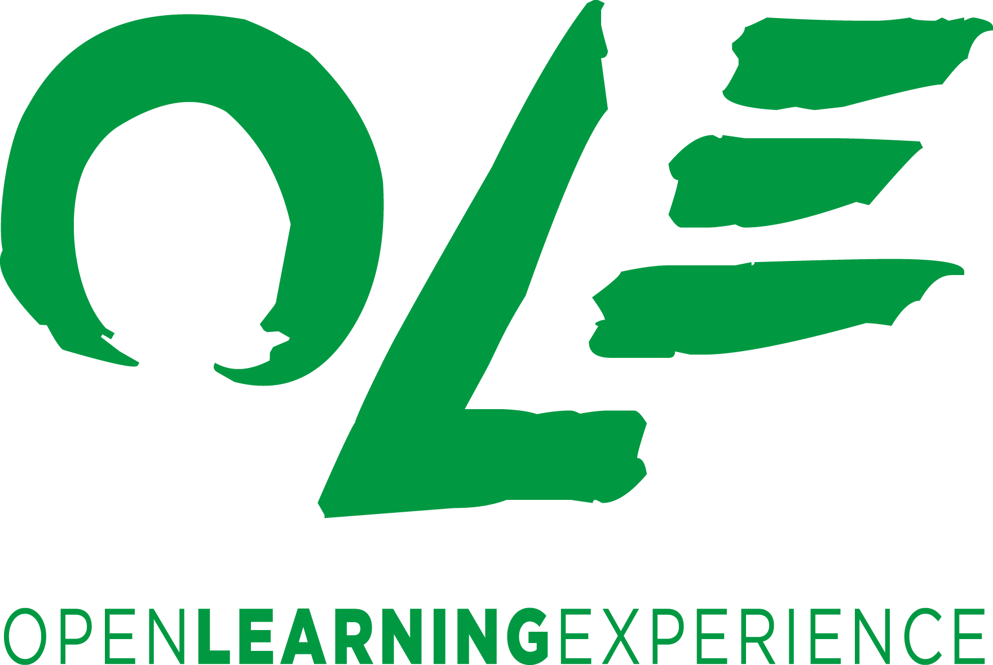




45’ pour partager ses ressources pédagogiques sur la plateforme OER
Mars 2025
LLDays – Flore Louette

Slide 2

Objectifs
Au terme de la formation, vous serez capable de :
  distinguer une ressource pédagogique ouverte d'une ressource fermée et expliquer ;
  définir une métadonnée ;
  utiliser un schéma de métadonnées pour décrire une ressource et la classer sur la plateforme OER ;
  publier vos ressources pédagogiques sur la plateforme pour les mettre à disposition d'autres enseignant·es, assistant·es et apprenant·es.
Lien vers les supports : http://hdl.handle.net/20.500.12279/1049

Slide 3


Editeur
Bénéfices de l’Open Education
Ressources éducatives libres : Définition et origine
Trucs et astuces pour publier sur la plateforme OER
Les métadonnées – comment les compléter ?
Plan
Notes:
Parler du plan
Dire qu’on va prendre le point de vue d’un éditeur de ressources tout au long de la formation sauf quand l’icône « œil - utilisateur » apparait
Proposer un temps de questions

Slide 4


1. Bénéfices
Et moi ?
Notes:
Si vous êtes ici, ce que vous avez une ressource que vous souhaitez partager et divulguer, mais pourquoi ? Que souhaitez-vous en retirer ?
Ou peut-être êtes-vous simplement curieux ? Qu’est-ce que vous pensez quels seraient les bénéfices de partager une OER ?

Slide 5
Bénéfices de l’Open Education
Pourquoi vouloir publier sur OER ? Quels bénéfices souhaitez-vous en tirer ?
SOURCE : J. FROMENTIN, Les Bénéfices de l’Open Education, 2025, UCLouvain, CC BYSA.

Slide 6
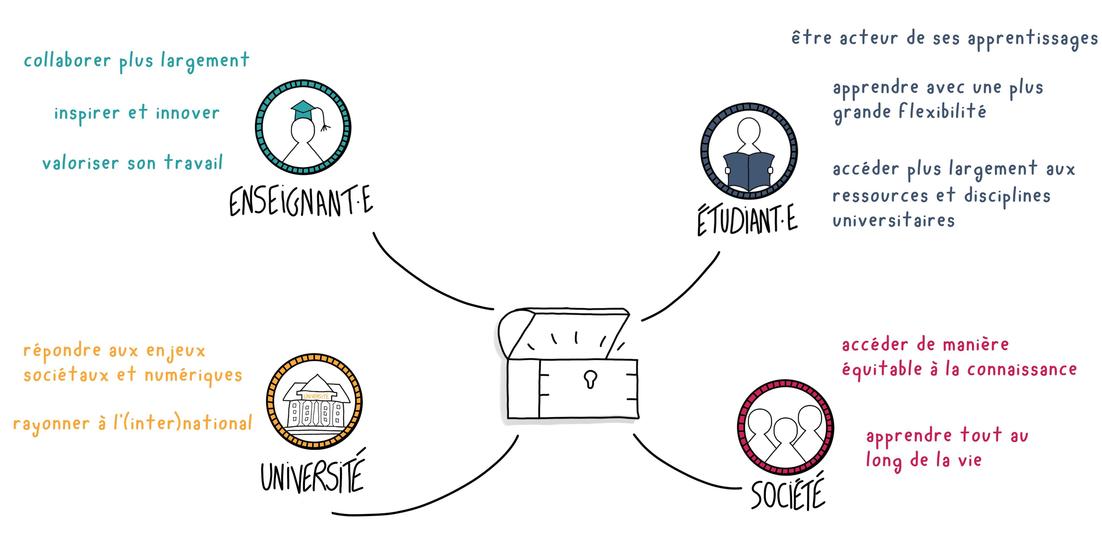
Bénéfices de l’Open Education
SOURCE : J. FROMENTIN, Les Bénéfices de l’Open Education, 2025, UCLouvain, CC BYSA.
Notes:
Nous avons recensé 4 bénéficiaires : les enseignants, les étudiants, l’université et la société.
Grâce à l’Open Education, l’enseignant peut partager ses ressources et valoriser son travail. La diffusion l’aidera à collaborer plus facilement. Nous avons un enseignant qui a publié des podcasts sur notre plateforme institutionnelle OER-UCLouvain et grâce à cela, il a développé de nouvelles collaborations qui ont abouti à la co-création de nouveaux podcasts. Ceci est un bel exemple de comment l’enseignant inspire et innove dans son rôle d’enseignement.
Grâce à l’Open Education, l’étudiant a accès à une diversité de ressources et disciplines universitaires. De plus, il apprend avec une plus grande flexibilité. Nous n’en avons pas parlé, mais l’Open Education comprend aussi l’Open Pedagogy, un mode d’enseignement où les étudiants sont acteurs de leurs apprentissages.
Grâce à l’Open Education, l’Université répond aux enjeux sociétaux et numériques, notamment en termes de fracture numérique, d’inclusion, d’égalité ou encore de droit à l’éducation. De plus, le partage de ressources éducatives augmente la visibilité de ses enseignants, la collaboration entre ses enseignants et attire de nouveaux étudiants.
Grâce à l’Open Education, la société accède de manière plus équitable à la connaissance et a la possibilité d’apprendre tout au long de la vie, par exemple avec les parcours d’apprentissage.

Slide 7
2. Ressources éducatives libres
Notes:
Dans cette première partie, on va expliquer les origines du terme « ressource éducative libre » ou « open educational resource » et relater son histoire.

Slide 8
REL ou OER, Définition
REL ou OER
Selon l’UNESCO, les ressources éducatives libres (REL) ou Open Educational Resources (OER) en anglais sont des matériels d’apprentissage, d’enseignement et de recherche sur tout format et support, relevant du domaine public ou bien protégés par le droit d’auteur et publiés sous licence ouverte, qui autorisent leur consultation, réutilisation, adaptation et redistribution par d’autres utilisateurs.
SOURCE : UNESCO. (2025). Les ressources éducatives libres. Consulté le 03/03/2025 sur https://www.unesco.org/fr/open-educational-resources
Quel est son histoire ?
Notes:
[Lecture de la définition] Mais d’où vient ce terme ? Quel est l’histoire des ressources éducatives libres ? D’où cela vient ? Dans quel mouvement s’inscrit-elle ? Comment se positionne l’UCLouvain ?

Slide 9
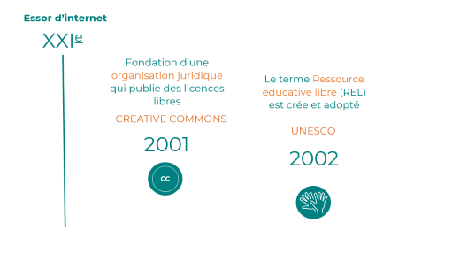
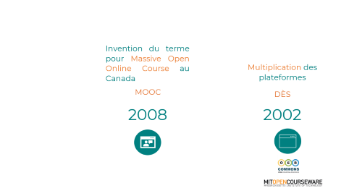
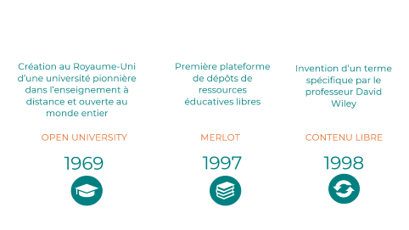

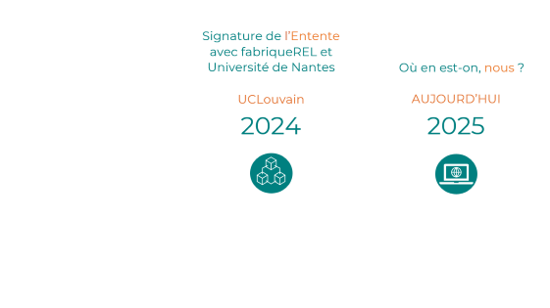
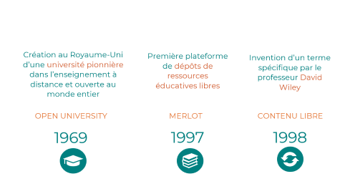
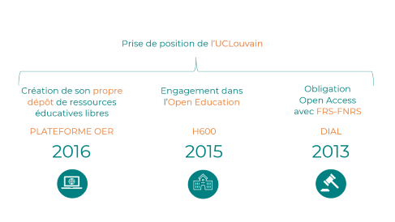
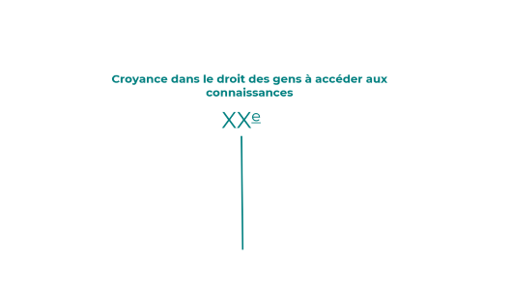
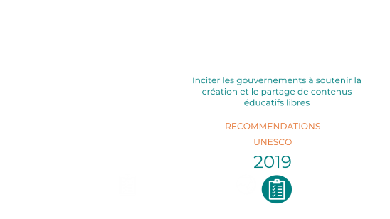

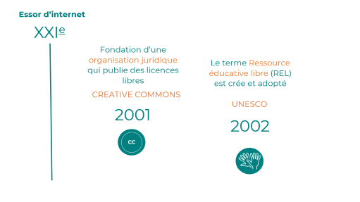
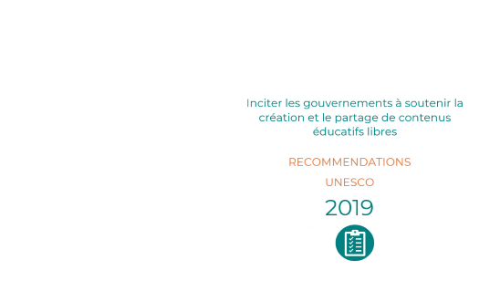
LIGNE DU TEMPS
Notes:
Au 20ème siècle naît la croyance que les gens ont le droit d’accéder aux connaissances et que l’accès au savoir doit être « ouvert » à tous. Une ambition émerge et l’idée de donner à n’importe qui et n’importe où dans le monde, le pouvoir d’apprendre va révolutionner le monde de l’éducation.
Un siècle plus tard, en 1969, on voit apparaître une première université qui ouvre ses cours au reste du monde. Elle prône une éducation universitaire sans barrière financière et géographique. Il s’agit de l’Open University au Royaume-Uni qui devient pionnière dans l’enseignement à distance.
Et puis, près de 30 ans plus tard, naît une première plateforme de dépôt de ressources éducatives issues de l’enseignement supérieur, où les gens peuvent télécharger, réutiliser et même modifier ces ressources. Il s’agit de MERLOT.
En 1998, un terme spécifique est inventé pour définir ces œuvres éducatives qui peuvent être copier, partager et modifier. C’est un professeur assistant à l'Université d'État de l'Utah, David Wiley qui invente le terme de contenu libre.
Fin des années 90 et début 2000, deux évènements majeurs vont favoriser la dissémination des contenus libres à travers le monde :
D’abord l’essor d’internet ;
Ensuite la création de Creative Commons, une organisation juridique fondée par 3 Américains qui se sont basés sur le travail de Wiley. Leur but est de légaliser la distribution et la modification de contenus libres. Et pour cela, ils publient les licences libres Creative Commons.
De manière plus officielle, le terme de Ressource Educative Libre (REL) ou en anglais Open Educational Resources (OER) est créé et adopté lors d’une réunion de l’UNESCO en 2002.
À partir de là, on va assister à une explosion de création de plateformes de dépôt et de partage de REL dont :
En 2001, le MIT ouvre ses parcours d’apprentissage en ligne.
Ou encore, est créé un réseau d’enseignement et d’apprentissage libre rassemblant plus de 50 000 ressources éducatives libres à travers la plateforme OER Commons.
En 2008, on va au-delà du partage de simples ressources, puisque de nombreuses universités décident de partager leur parcours d’apprentissage ou en anglais MOOC pour Massive Open Online Course. Bien qu’il y ait une montée en puissance des MOOC’s, seul une partie d’entre eux reste gratuite.
L’UCLouvain rentre dans le jeu de l’Open Education dès 2015 avec la publication du plan stratégique H600 où l’université s’engage dans le mouvement de l’Open Education.
Suite à cela, en 2016, la plateforme OER, le premier dépôt de ressources éducatives libres à l’université, voit le jour.
À noter que depuis 2013, le FNRS a rendu obligatoire l’Open Access et que les chercheurs ont l’obligation de publier sur la plateforme DIAL.
En 2024, l’UCLouvain signe l’Entente avec l’Université de Nantes en France et la fabriqueREL, un projet de l’Université de Sherbrooke, de l’Université de Montréal et de l’Université Laval du Québec pour favoriser la diffusion des ressources éducatives libres.
Le mouvement de l’Open Education est aujourd’hui reconnu et fait partie d’une politique de démocratisation de l’éducation et d’inclusion sociale. D’ailleurs, en 2019, les États membres de l’UNESCO ont adopté la Recommandation sur les REL incitant les gouvernements à soutenir la création et le partage de contenus d’apprentissage et d’enseignement sous des licences ouvertes.
Ce qui nous fait poser la question, où nous en sommes aujourd’hui avec tout ça ?

Slide 10
Croyance dans le droit des gens à accéder aux connaissances
XXe

Slide 11



Création au Royaume-Uni d’une université pionnière dans l’enseignement à distance et ouverte au monde entier
Première plateforme de dépôts de ressources éducatives libres
Invention d’un terme spécifique par le professeur David Wiley
OPEN UNIVERSITY
MERLOT
CONTENU LIBRE
1969
1997
1998

Slide 12


Essor d’internet
XXIe
Fondation d’une organisation juridique qui publie des licences libres
Le terme Ressource éducative libre (REL) est crée et adopté
CREATIVE COMMONS
UNESCO
2001
2002
CC

Slide 13



Invention du terme pour Massive Open Online Course au Canada
Multiplication des plateformes
MOOC
DÈS
2008
2002

Slide 14



Prise de position de l’UCLouvain
Création de son propre dépôt de ressources éducatives libres
Engagement dans l’Open Education
Obligation Open Access avec FRS-FNRS
PLATEFORME OER
H600
DIAL
2016
2015
2013

Slide 15


Inciter les gouvernements à soutenir la création et le partage de contenus éducatifs libres
RECOMMENDATIONS
UNESCO
2019

Slide 16

Signature de l’Entente avec fabriqueREL et Université de Nantes
Où en est-on, nous ?
UCLouvain
AUJOURD’HUI
2024
2025

Slide 17
3. Rendre Diffusable ma ressource
Notes:
Dans cette partie, je vais partager des trucs et astuces pour publier une OER sur la plateforme car, comme nous le verrons, il ne suffit pas de basculer son support de cours (PWP ou vidéo) sur la plateforme pour la rendre « diffusable ». Il y a quelques points à prendre en compte.

Slide 18
Astuces pour publier une oER
Tous les éléments de ma ressource (images, données, etc.) sont des contenus libres.
Contenu libre ?
Un contenu libre désigne tout contenu de création intellectuelle ou artistique proposés à la libre diffusion et redistribution. Ces contenus peuvent être des documents, des images, des textes, de la musique, des logiciels ... dont les auteurs ont choisi de définir les conditions d'utilisation de façon plus souple que celles définies par défaut dans la législation par le droit d'auteur.
SOURCE : https://www.techno-science.net/definition/507.html, consulté le 17/02/2025, sous licence CC BY-SA.
Notes:
Le premier point à prendre en compte est de vérifier si tous les éléments de la ressource sont des contenus libres + expliquer la différence avec le droit d’auteur

Slide 19
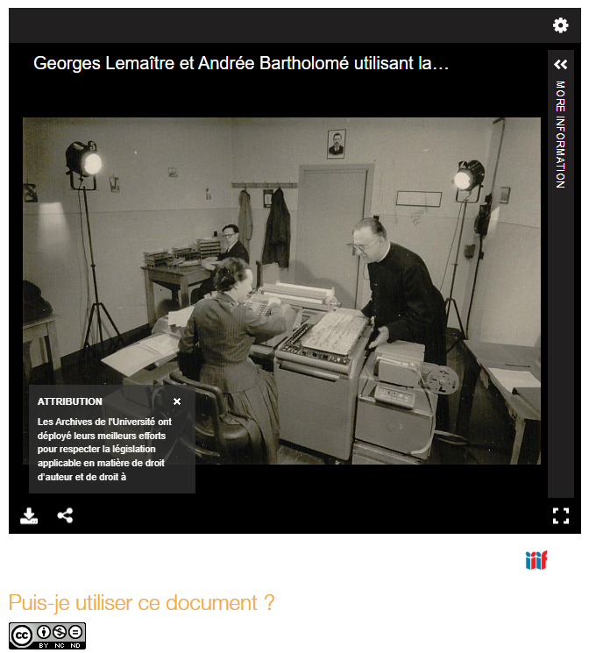
Astuces
Tous les éléments de ma ressource (images, données, etc.) sont des contenus libres.
J’ai obtenu l’autorisation de l’auteur et/ou respecté les conditions d’utilisation de la licence des ressources qui ne m’appartiennent pas
SOURCE : Stratégie Vidéo. (2024). Monter une vidéo sur Canva : Guide complet pour débutants. [Vidéo]. YouTube. Consulté le 17/02/2025 sur https://www.youtube.com/watch?v=TobP7S4OQnM.
SOURCE : Georges Lemaître et Andrée Bartholomé utilisant la Burroughs E101 au laboratoire de recherches numériques, Mai 1959, Archives de l'Université catholique de Louvain | Archives Georges Lemaître, Consulté le 28/02/2025 sur archives.uclouvain.be/ark:/33176/dli000000ff3M [CC BY-NC-ND]
Notes:
Le deuxième point est de vérifier si, pour toutes les ressources qui ne sont pas à moi, je respecte les conditions d’utilisation de l’auteur et si j’ai demandé son autorisation dans le cas contraire. Pour le premier exemple, la ressource étant sous licence CC BY-NC-ND, il suffit de respecter la demande de l’auteur de ne pas faire de commercial, ni de modifier la ressource sur une ressource dérivée. Dans le deuxième cas, de la vidéo sur YouTube, il faut demander l’autorisation de Stratégie Vidéo pour la diffuser sur sa ressource en ligne. [j’enlèverai la ressource et mettrai un lien lorsque je la diffuserai sur OER]

Slide 20
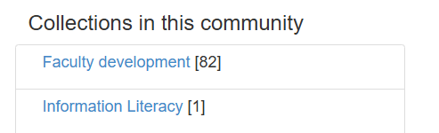
Astuces
Tous les éléments de ma ressource (images, données, etc.) sont des contenus libres
J’ai obtenu l’autorisation de l’auteur et/ou respecté les conditions d’utilisation de la licence des ressources qui ne m’appartiennent pas
La ressource n’utilise pas de jargon propre à mon contexte
Information Literacy ou BIUL ?
Notes:
Le troisième point à prendre en compte avant de publier une OER est de s’assurer qu’on n’utilise pas de jargon propre à son institution.

Slide 21
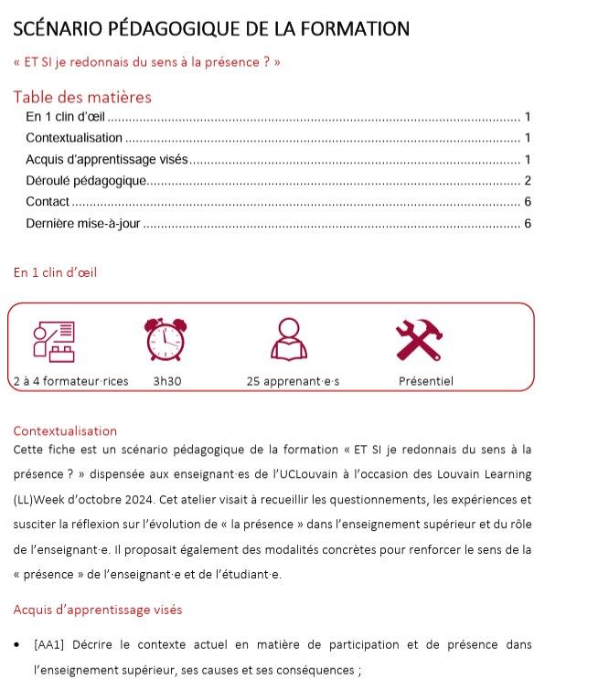

Astuces
Tous les éléments de ma ressource (images, données, etc.) sont des contenus libres
J’ai obtenu l’autorisation de l’auteur et/ou respecté les conditions d’utilisation de la licence des ressources qui ne m’appartiennent pas
La ressource n’utilise pas de jargon propre à mon contexte
La ressource est exploitable pédagogiquement
Pour obtenir un scénario à préremplir, me contacter.
Ce scénario pédagogique a été créé dans le cadre d’une formation en présentiel des LLDays 2024 pour une vingtaine d’apprenants.
Source : Beghon A., Louette F., Vangrunderbeeck P. et Vellut D., « Et si je redonnais du sens à la présence ? », http://hdl.handle.net/20.500.12279/1087.3, CC BY-SA.
Notes:
Nous pouvons utiliser un scénario pédagogique, ou les notes sous format Powerpoint. Tant qu’une ressource peut être utile pour un autre enseignant pour être exploitée en tant que telle, toutes les méthodes sont bonnes.

Slide 22

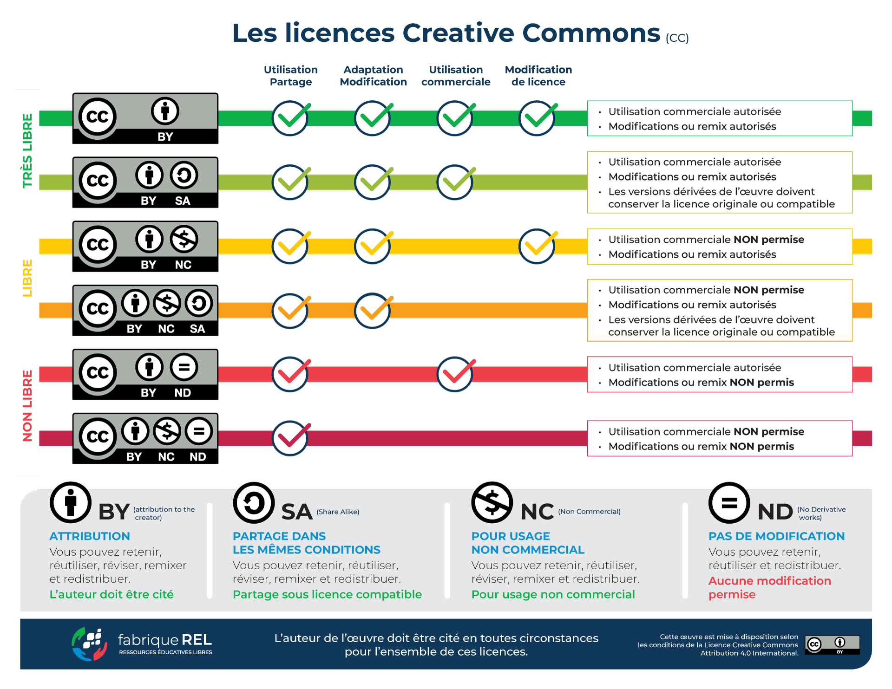




Astuces
Utilisateur
Tous les éléments de ma ressource (images, données, etc.) sont des contenus libres
J’ai obtenu l’autorisation de l’auteur et/ou respecté les conditions d’utilisation de la licence des ressources qui ne m’appartiennent pas
La ressource n’utilise pas de jargon propre à mon contexte
La ressource est exploitable pédagogiquement
La ressource possède une licence Creative Commons
Attribution – citer l’auteur et la source
Partage dans les mêmes conditions – Garder une licence ouverte sur une ressource
Pas de modification – la nouvelle ressource doit être la même que l’ancienne
Pas d’usage commercial – pas de profit
Source : fabriqueREL. Les licences Creative Commons. Consulté le 25/02/2025 sur https://fabriquerel.org/licences/
Notes:
La 5ème astuce est de s’assurer qu’on a apposé une licence Creative Commons sur sa ressource éducative libre.
Pour rappel, une ressource éducative libre relève soit du domaine public, soit est sous licence ouverte.
Les licences Creative Commons sont un complément au droit d’auteur. L’auteur cède volontairement certains de ses droits pour mettre à disposition ses ressources au public.
Il existe 6 types de licences avec 4 options différentes (BY – SA – NC – ND).

Slide 23
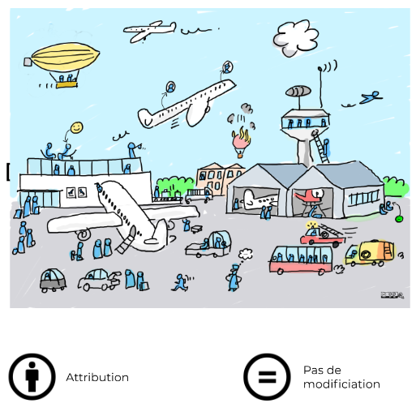
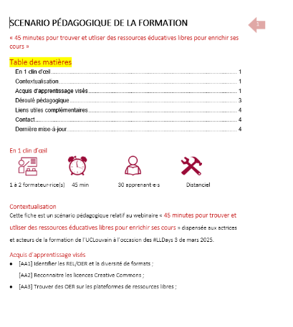
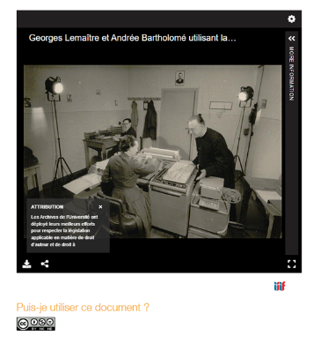

Exemples de REL sous licences libres
Attribution
Attribution
Attribution
Pas d’utilisation commerciale
Partage dans les mêmes conditions
Pas de modification
Pas de modification
Source : Benoît Raucent, 2023, Décors à personnages [image], OER-UCLouvain, Consulté le 28/02/2025 sur https://oer.uclouvain.be/jspui/handle/20.500.12279/910.2 [CC BY-ND]
SOURCE : Georges Lemaître et Andrée Bartholomé utilisant la Burroughs E101 au laboratoire de recherches numériques, Mai 1959, Archives de l'Université catholique de Louvain | Archives Georges Lemaître, Consulté le 28/02/2025 sur archives.uclouvain.be/ark:/33176/dli000000ff3M [CC BY-NC-ND]
SOURCE : J. Fromentin et S. Depoterre. (2025). Scénario pédagogique de la formation. "45' pour trouver et utiliser des ressources éducatives libres pour enrichir ses cours". OER-UCLouvain. Consulté le 28/02/2025 sur http://hdl.handle.net/20.500.12279/1103 [CC BY-SA].
Notes:
Nous retrouvons ici des exemples de REL mis en ligne sur le portail OER de l’UCLouvain. Que veulent dire ces 3 différentes licences ?

Slide 24
Astuces
Tous les éléments de ma ressource (images, données, etc.) sont des contenus libres
J’ai obtenu l’autorisation de l’auteur et/ou respecté les conditions d’utilisation de la licence des ressources qui ne m’appartiennent pas
La ressource n’utilise pas de jargon propre à mon contexte
La ressource est exploitable pédagogiquement
La ressource possède une licence Creative Commons
J’ai complété toutes les métadonnées pour que ma ressource soit moissonnée
Notes:
Le dernier point auquel faire attention est de s’assurer que toutes les métadonnées nécessaires sont complétées sur la plateforme pour qu’elle soit moissonnée.

Slide 25
Une Métadonnée, c’est quoi ?
Métadonnée ?
Une métadonnée est une « donnée qui fournit de l’information sur une autre donnée ». Son objectif est d’apporter un contexte aux données pour qu’elles soient compréhensibles part tous. Cela permet de retrouver, réutiliser et croiser plus facilement les informations. C’est un gain de temps et d’efficacité dans la gestion des données au sein d’une organisation et ailleurs.
SOURCE : Métadonnées. Opendatasoft. Consulté le 05/03/24 sur https://www.opendatasoft.com/fr/glossaire/metadonnees/.
Une métadonnée
Gain de temps
Ça améliore…
Efficacité
Visibilité
INTEROPéRABILITé
Archivage
Notes:
Mais qu’est qu’une métadonnée ?

Slide 26

4. Les métadonnées - Exemple
250313_V2.1_LOUETTE_Guide de publication OER.docx
Notes:
Nous allons rentrer dans le vif du sujet en parlant des métadonnées à remplir sur la plateforme OER. Pour vous aider, j’ai rédigé un guide que je vous donne en avant-première.

Slide 27
Une Métadonnée, c’est quoi ?
3 types de métadonnées :
Sur la ressource
Sur la plateforme
Sur la plateforme une fois la ressource téléchargée
3 cas :
Obligatoire
Recommandé – à compléter un maximum pour favoriser la circulation de la ressource
Facultatif – laissé au choix du créateur de ressources, mais pas indispensable pour le référencement
Le schéma de métadonnées OER est basé sur le schéma de description de ressources d’apprentissage LOM
Notes:
Ce document est conçu comme une checklist pour les personnes qui souhaitent publier sur la plateforme oer.uclouvain.be. Nous séquençons le document en trois parties, qui suivent les trois étapes où nous avons besoin de vous pour encoder les métadonnées :
Métadonnées incluses dans la ressource : cette partie fait référence aux métadonnées qui sont dans la ressource lorsqu’elle est déposée sur le repository d’oer.uclouvain.
Δ A la différence des deux autres parties, ces métadonnées accompagnent la ressource hors de la plateforme OER. Sachant qu’une ressource est amenée à être téléchargée, partagée et modifiée par des utilisateur·rices, elle doit pouvoir être « indépendante » des métadonnées d’OER lors de son « voyage ».
Métadonnées sur la plateforme oer.uclouvain (OER) : cette partie fait référence aux métadonnées à encoder sur la plateforme. Elles sont prédéfinies (à choisir dans un menu déroulant) ou à encoder soi-même.
Δ Ces métadonnées sont propres à la plateforme et aident au référencement sur d’autres sites et par des moteurs de recherche.
Métadonnées des ressources téléchargées : cette dernière partie fait référence aux métadonnées à encoder lorsque les ressources sont téléchargées sur la plateforme OER.
Certaines métadonnées sont obligatoires. Cependant, il est recommandé de compléter un maximum de ces métadonnées pour favoriser la circulation des ressources. Plus les champs seront complétés, plus la recherche, l’évaluation, l’acquisition et la réutilisation des ressources en seront facilités. Quant aux élèments facultatifs, ils sont laissés au choix du créateur de ressources de les remplir pour compléter sa description mais ils ne sont pas indispensables.
N-B : le guide est destiné au public de l’UCLouvain mais la plateforme étant en anglais (car destinée à un public large), le choix a été fait de ne pas traduire les termes.

Slide 28
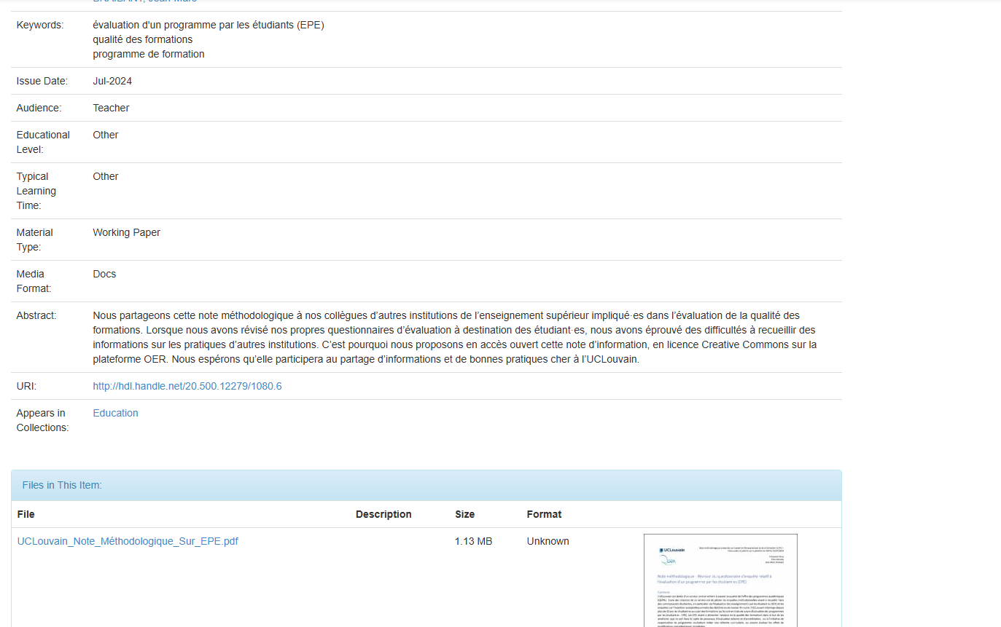
Exemples
DEMO
Pour voir la ressource
Notes:
Ceci est un exemple de bonne pratique et je fais une démo en même temps qu’expliquer les points d’attention repris dans le guide de publication.

Slide 29


Se former aux images à la réutilisation des images
Ressources utiles
Click and go...
Kit d’aide à la publication
250313_V2.1_LOUETTE_Guide de publication OER.docx [nous contacter]
Ressources sur OER
Scénario pédagogique « clé en mains » [nous contacter]
Se former aux licences Creative Commons
Skechtnotes
Tutoriels sur l'Open Education
OpenCourseware sur les licences Creative Commons
Valeurs et bénéfices de l'Open Education
Ressources sur OER
Plateforme Open Moodle
N’hésitez pas à contacter l’équipe Open Education : OpenEducation-LLL@uclouvain.be
Notes:
Nous vous proposons des ressources, notamment le « kit » pour vous aider à publier sur OER, des ressources pour aller plus loin sur le sujet des Creative Commons, sur la réutilisation d’images et le lien vers les sketchnotes de Justine Fromentin.

Slide 30
Images
SITE A DECOUVRIR
Catalogue AtoM - catalogue des Archives de l’UCLouvain
Flickr
Noun Project
Pexels
Photothèque de l’UCLouvain – catalogue d’images libres
UCL Archives – site d’images d’archives de l’UCLouvain
Wikimedia Commons

Slide 31


Merci à tous !
Contact : flore.louette@uclouvain.be

